Slide 1
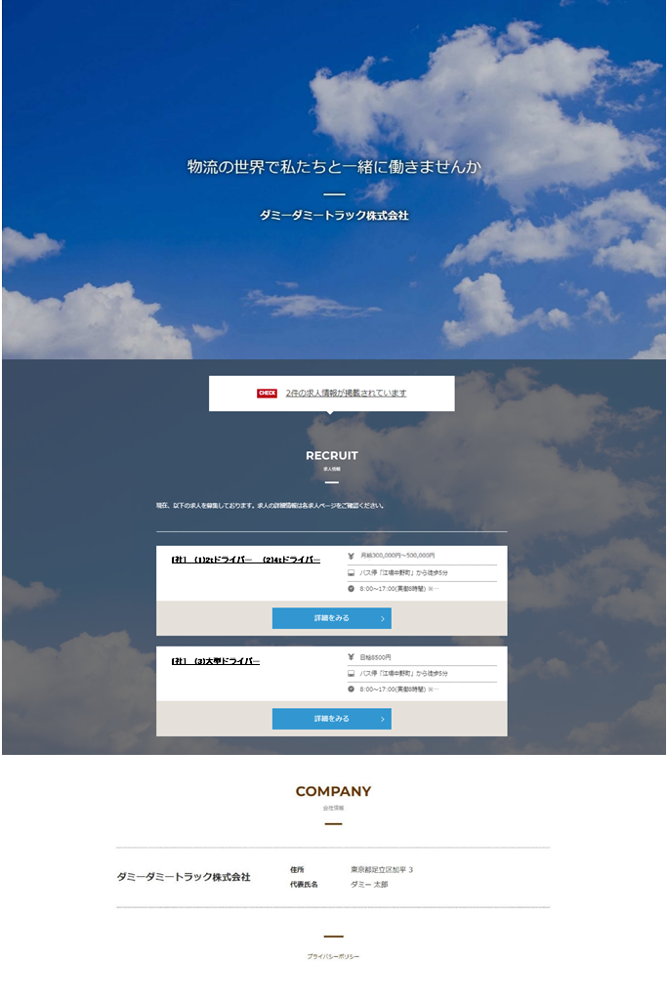
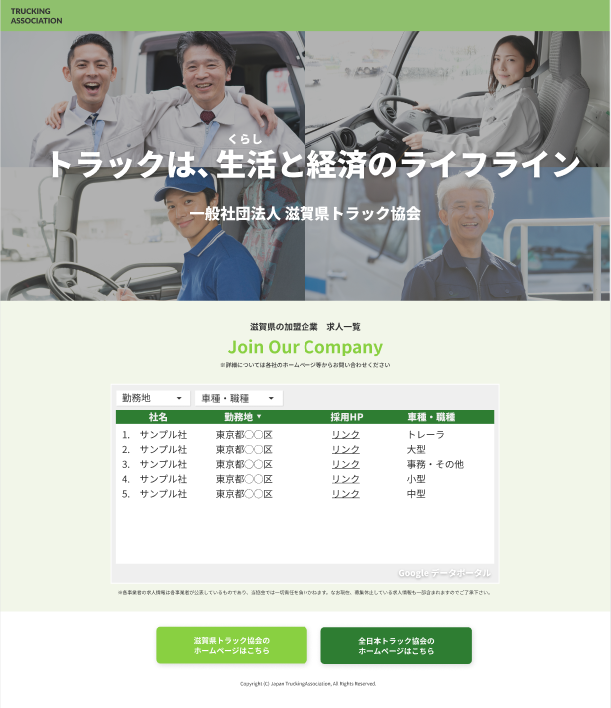
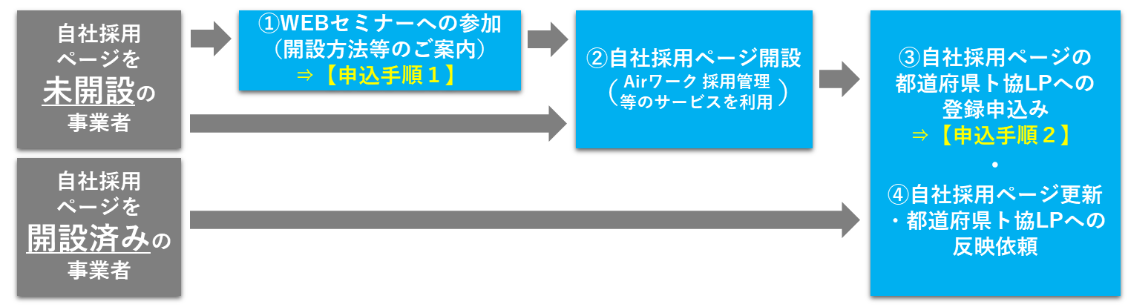

トラック協会 会員事業者各位
無料採用ホームページ制作のご案内
インターネット上の求人情報は、多くの求職者が応募をする際の参考としています。このため、各事業者が採用ページを作成し、求職者の目に触れるようにすることが、人材採用のために重要となっています。
全日本トラック協会と都道府県トラック協会は、株式会社リクルートと協働で、
（１）まだ自社採用ページを持たない事業者向けに「Airワーク 採用管理」を用いた
採用ページの作成支援（WEBセミナーによる案内）
（２）各会員事業者の採用ページへのリンクを掲載した「求人情報サイト」の構築
を実施しています。人材採用対策としてぜひご活用ください。
求人情報サイト全体イメージ
この度、都道府県ト協にて、会員事業者さまの求人情報を取りまとめたサイトを開設することとなりました。近年の求職者は、応募前に企業採用HPを見る傾向があります。
自社採用HPをお持ちでない会員事業者様はこの機会に無料で開設いただけます。
国交省
トラガールサイト
ブランディングサイト
会員事業者
採用ホームページ
本事業のポイント
リンク
無料で採用HPを開設可能！
全ト協
無料で
開設！
WEBセミナーで開設支援！
リンク
都道府県ト協
ランニングコスト一切なし！
求人はindeedにも自動掲載！
リンク
求人検索エンジンindeed
求人情報は
自動転載
※求人掲載はIndeedの利用規約・掲載基準に
準じるため、掲載されない場合もございます。
会員事業者の本事業への参画パターン
※採用HPをリニューアルされた事業者様は、新しいURL
が求人情報サイトへ反映されるようお申込みください
都道府県トラック協会

Slide 2
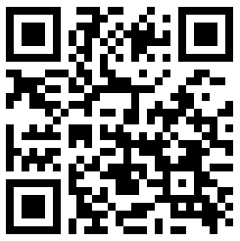
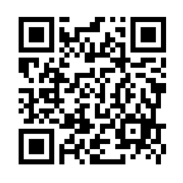
申込手順１：リクルート実施「WEBセミナー」への参加
チラシ２枚目：
WEBフォームでのみLP登録申込みを
受け付けていただく場合用
これから自社採用ページを作成する会員事業者様は、株式会社リクルートが開催
する「WEBセミナー」にご参加いただき、採用ページの開設方法や求人情報の記載方法等について案内を受けることができます。
WEBセミナーは都道府県トラック協会と調整の上、開催エリアを決定し、エリア内の会員事業者向けに開催のご案内を行いますが、エリア外の会員事業者もご参加いただくことができます。
参加をご希望される場合は、以下URLから開催予定をご覧いただき、お申し込みを行ってください。
▼WEBセミナー開催予定一覧
https://jta.or.jp/ippan/saiyou_seminar.html
申込手順２：自社採用ページの都道府県ト協LPへの登録
都道府県ト協LP（会員事業者の採用ページへのリンクページ）に、自社ページを掲載することを希望する会員事業者様は、以下URLからフォームにアクセスいただき、お申し込みを行ってください。
▼申込みフォーム
・香川県トラック協会様向けにお申込を
頂く、フォームのURLです。
※QRコードも記載しスマホでアクセス可
https://forms.gle/Z2qUBrTh6JiX7vtA6

